Slide 1

Alcance Global Grupo 5

Slide 2


OBJETIVO
A startup Nova Tech está criando um e-commerce. O time responsável pela infraestrutura decidiu contratar uma consultoria para evoluir sua arquitetura. Tendo disponível para investimento um aporte inicial de até $10.000,00 para compromissos de longo prazo, além de um orçamento mensal de $500,00 para gastos adicionais recorrentes na nuvem AWS.
A Nova Tech deseja uma arquitetura baseada nas melhores práticas da AWS.

Slide 3
Situação atual

Slide 4
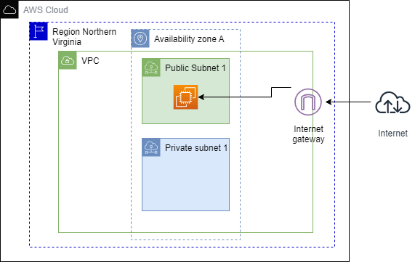

Slide 5
Arquitetura Proposta

Slide 6
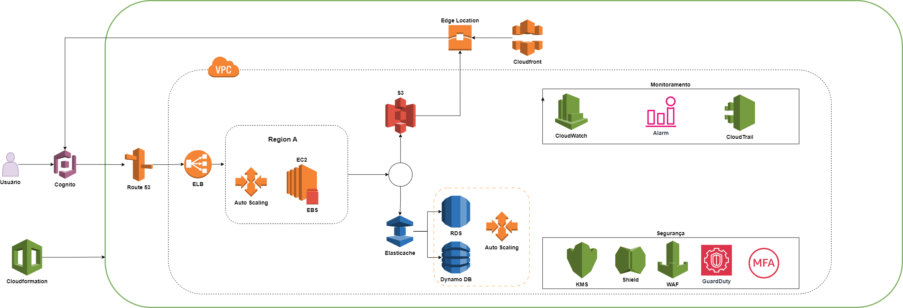

Slide 7

TECNOLOGIAS
Rede e DNS Global:
Amazon Route 53: Para fornecer DNS globalmente e rotear o tráfego com baixa latência para usuários de diferentes regiões. O custo é razoável e essencial para alcançar clientes de forma eficiente.
VPC com Multi-AZ: A VPC existente precisa ser configurada para suportar multi-regiões e multi-Availability Zones (AZs). Usar múltiplas AZs para alta disponibilidade, especialmente para o EC2 e RDS.

Slide 8
Aplicação e Escalabilidade:
Elastic Load Balancing (ELB): Para distribuir o tráfego de entrada entre várias instâncias de EC2, proporcionando redundância e escalabilidade. Pode ser configurado para suportar escalabilidade automática com base na demanda, o que ajuda a reduzir os custos.
EC2 com Auto Scaling: Usar instâncias EC2 otimizadas para custo (exemplo, T3 ou T4) e habilitar o auto-scaling para que o serviço escale automaticamente de acordo com a demanda.

Slide 9
Distribuição de Conteúdo Global
Amazon CloudFront: Serviço de CDN para garantir baixa latência na entrega de conteúdo estático e dinâmico globalmente. Pode ser integrado ao S3 para uma distribuição eficiente e econômica.

Slide 10
Banco de Dados e Cache
Amazon RDS com Auto Scaling: RDS (PostgreSQL ou MySQL) pode ser configurado com auto-scaling para otimizar custos e disponibilidade. Utilize uma instância com multi-AZ para maior resiliência.
Amazon DynamoDB: Para dados de sessão e armazenamento de dados que requerem alta disponibilidade e latência ultra baixa.
Amazon ElastiCache: Para melhorar a performance do banco de dados com cache, especialmente se houver alta demanda por leitura e escrita.
Amazon S3: Para armazenar arquivos estáticos (imagens, vídeos, etc.) e garantir distribuição eficiente com baixo custo. Pode ser usado para backups e armazenamento de dados de longo prazo.
EBS (Elastic Block Store): Para fornecer armazenamento persistente para instâncias EC2 com volumes otimizados para baixo custo.

Slide 11
Segurança
MFA e AWS Cognito: Gerenciar permissões granulares e implementar a autenticação multifator para garantir segurança. O AWS Cognito também permite controle de acesso a serviços de maneira centralizada.
AWS WAF e Shield: Para proteção contra ataques DDoS e vulnerabilidades na aplicação web.
KMS (Key Management Service): Para gerenciamento e criptografia de chaves, garantindo que os dados estejam sempre seguros.
AWS GuardDuty: Para monitorar ameaças e segurança dos dados, ajudando a identificar possíveis vulnerabilidades de segurança.

Slide 12
Monitoramento e Automação
Amazon CloudWatch e Alarms: Para monitorar a saúde da infraestrutura e criar alarmes em caso de falhas ou uso excessivo de recursos.
CloudTrail: Para auditar as ações e monitorar o desempenho da aplicação e detectar problemas.

Slide 13
Automação de Infraestrutura
AWS CloudFormation: Para automatizar o provisionamento e a configuração da infraestrutura, facilitando o gerenciamento e o deploy de forma eficiente.

Slide 14
Estimativa de custos

Slide 15

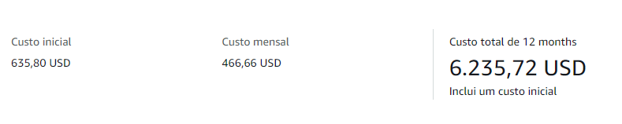
https://calculator.aws/#/estimate?id=c1c5210ac1e6c6bc7d7b3148e0c993230981c1bf

Slide 16
Grupo

Slide 17






Líder de Time
Arquiteto
Especialista Cloud
Especialista Cloud
Especialista Segurança Cloud
/heryvelton
/brunohenriquenunes
/leticialucena
/davidantonio
/rodrigothomazgerber

Slide 18

Perguntas?

